Slide 1

Rush-B
1 Jump&Run-Spiel für 2
INF-W-AH011, GameDev, HS22 Oliver Bucher, Lena Papailiou
https://rush-b.ch

Slide 2
Spielbeschreibung
Rush-B ist ein multiplayer-fähiges Jump&Run-Spiel in 2D. Im Zentrum steht aber nicht, sich durch möglichst viele Levels zu navigieren, sondern ein capture-the-flag-Mechanismus.
Im Level befindet sich ein (oder mehr) Pinsel, der erobert werden kann. Wenn ein Spieler im Besitz des Pinsels ist, kann dieser die Wände des Levels in seiner Farbe bemalen.
Der Pinsel kann einem Gegner abgenommen werden, indem dieser angerempelt wird.
Nach Ablauf von zwei Minuten wird das Spiel beendet. Der Spieler, der die grösste Fläche bemalt hat, gewinnt. Das Spiel wird entweder gegen einen menschlichen Gegner oder gegen eine KI gespielt.
Fun Fact: Der Name des Spiels ist ein Wortspiel. Es handelt sich um ein Anagramm von «brush» (Pinsel). Rush-B ist der Online-Gaming-Szene ein häufig verwendeter Topos.

Slide 3
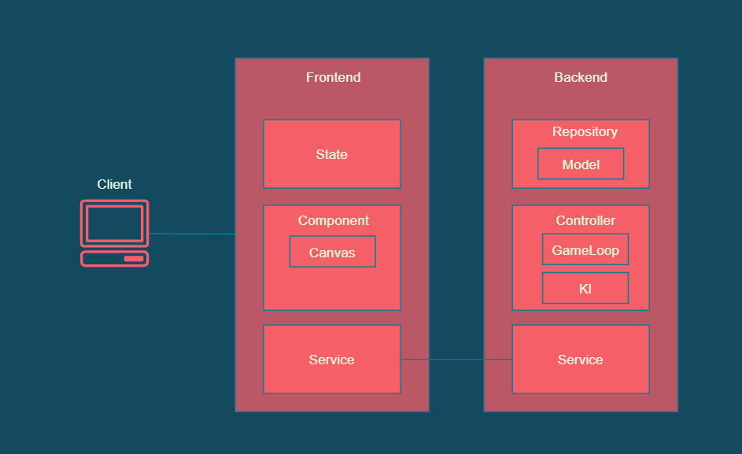
Architektur

Slide 4
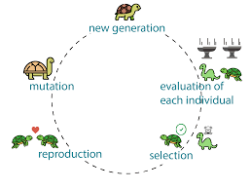
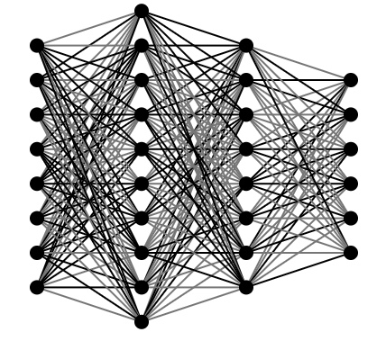
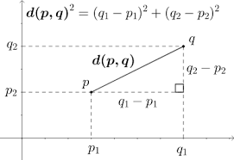
Einsatz von KI: Beschreibung der Algorithmen
Versuch 1: Neuronales Netz + Genetischer Algorithmus
Versuch 2: Random Bot + Reaktion auf Spieler

Slide 5















Eingesetzte Technologien

Slide 6
Lessons Learned
Planung mit Puffer macht mehr Spass gegen Ende
Eine Formel alleine macht noch keine Mathematik
TypeScript ist schwieriger, aber cooler als erwartet
Kommunikation über Events erhöht Komplexität des Codes, ist aber ein sehr vielversprechender Ansatz

Slide 7
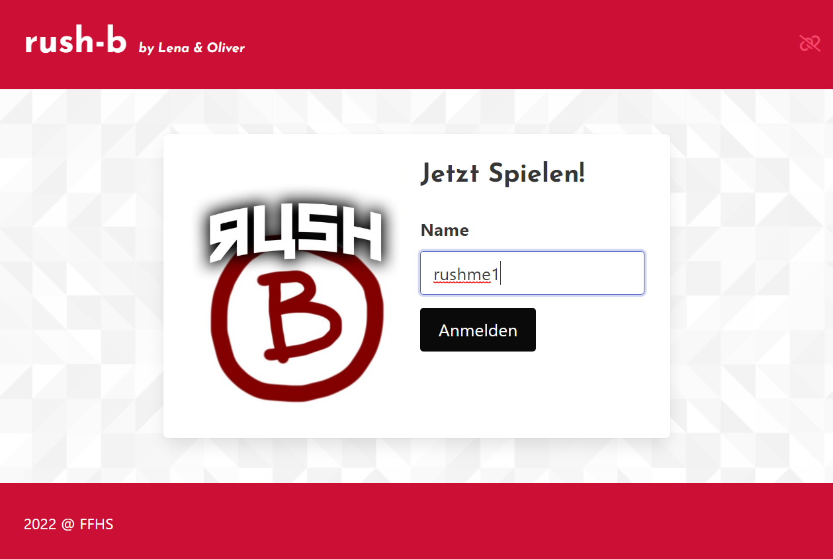
Demo
https://rush-b.ch/
Nickname eingeben
Spiel gegen KI erstellen
Navigation & Spiel
Spiel wird nach spätestens 2 Minuten automatisch beendet
Spieler erhält Scores und kann zur Lobby zurück navigieren

